Slide 1
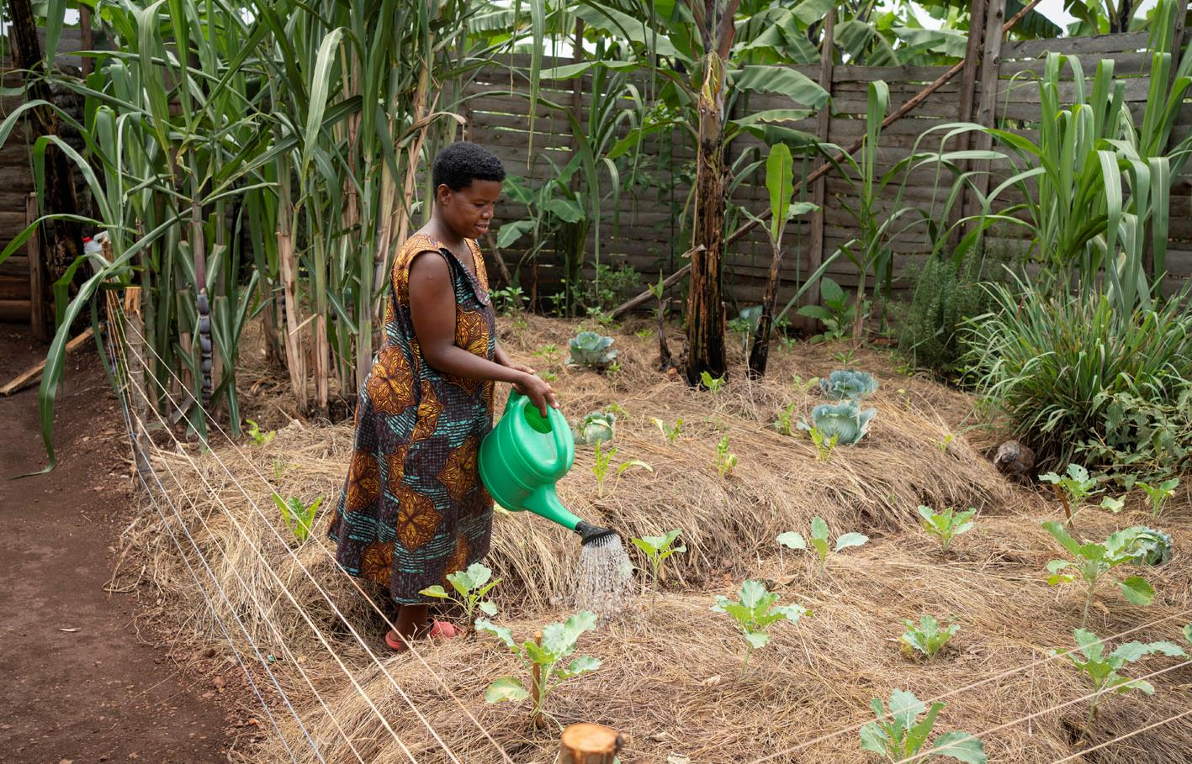
Uganda
Sauberes Wasser
vor der Haustür
Notes:
1

Slide 2
Uganda
Uganda Deutschland
Fläche in km² 241.038 357.022
Bevölkerung in Millionen 49,3 84,1
Mittleres Alter in Jahren 16,2 46,8
Anteil ländlicher Bevölkerung in % 73,2 22,2
Säuglingssterblichkeit in % 2,9 0,3
Kinder pro Frau im Durchschnitt 5,2 1,6
Ärztedichte in Ärzt:innen/10.000 Einw. 2 45
Anteil untergewichtiger Kinder in % 7,6 0,5
Analphabetenrate in % 21,0 k. A.
Stromanschlussquote in % 47,1 100
Bruttosozialprodukt in $/Kopf 2.800 63.600
Quelle: CIA World Factbook (2025)
UGANDA
SÜDSUDAN
UGANDA
DR KONGO
Kampala
KENIA
Kikunda
RUANDA
TANSANIA
Notes:
2

Slide 3
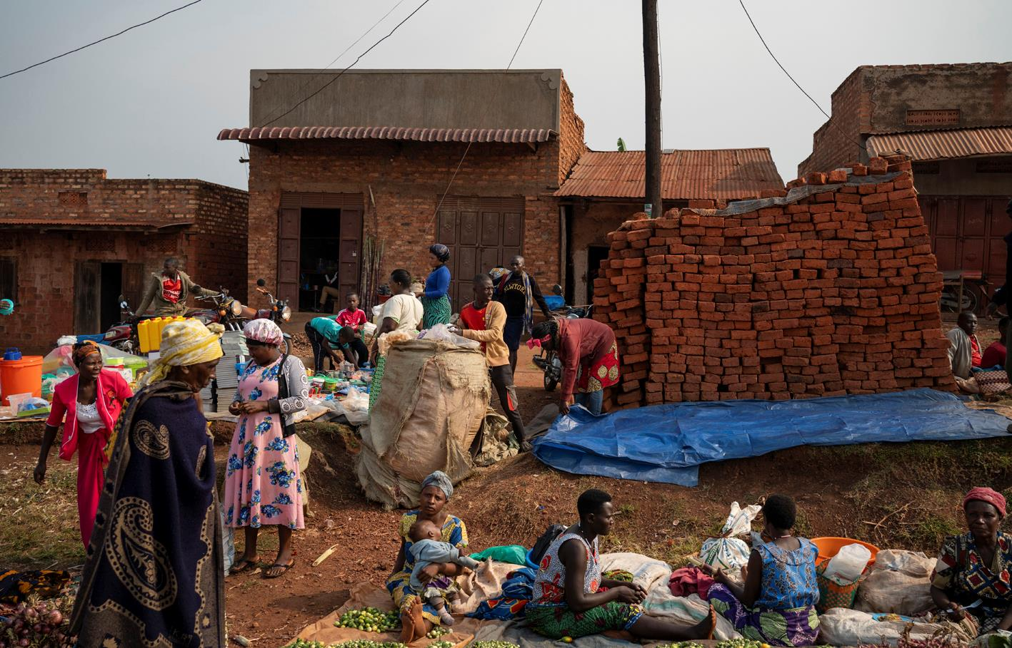
Uganda zählt zu den ärmsten Ländern der Welt. Mehr als 40 Prozent der Menschen müssen mit weniger als zwei Euro am Tag auskommen.

Slide 4
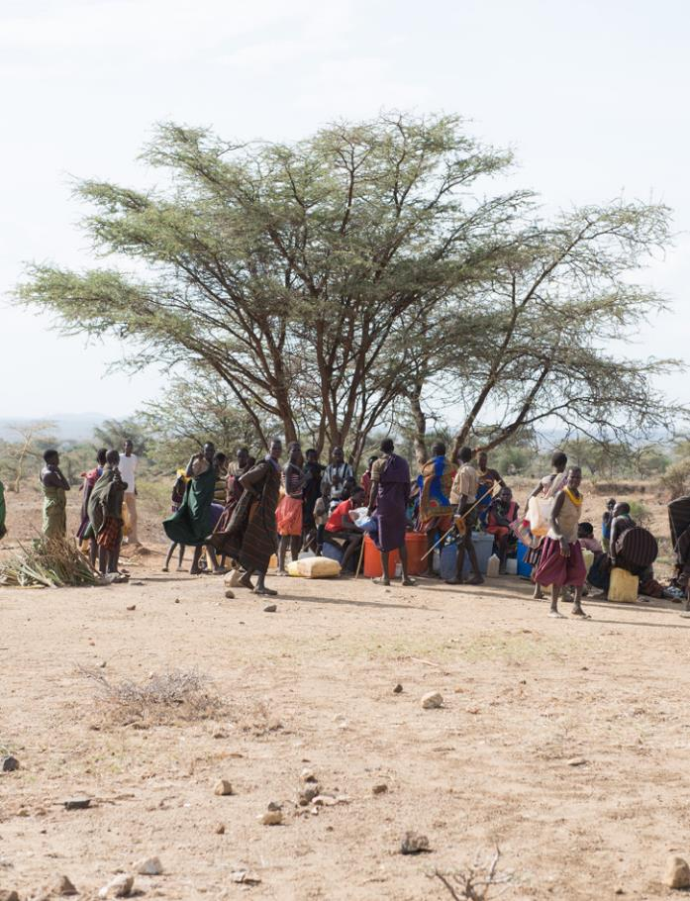
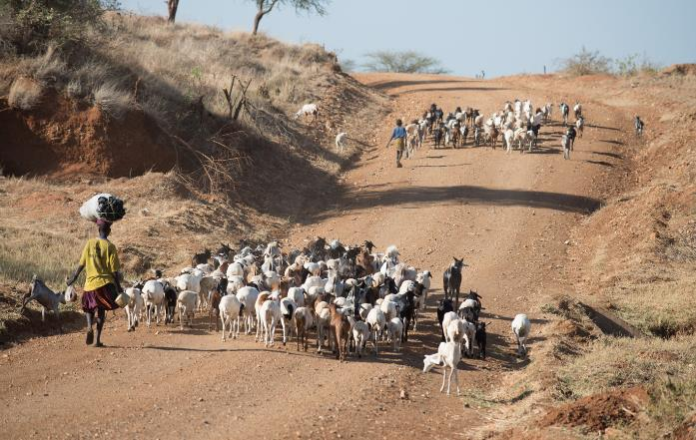
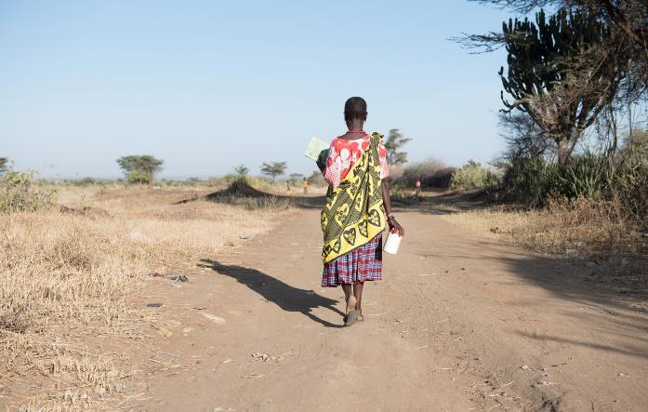
Im trockenen „Viehkorridor“ des Landes haben weniger als die Hälfte der Menschen Zugang zu sauberem Wasser. Der Klimawandel verschärft die Wassernot noch.

Slide 5
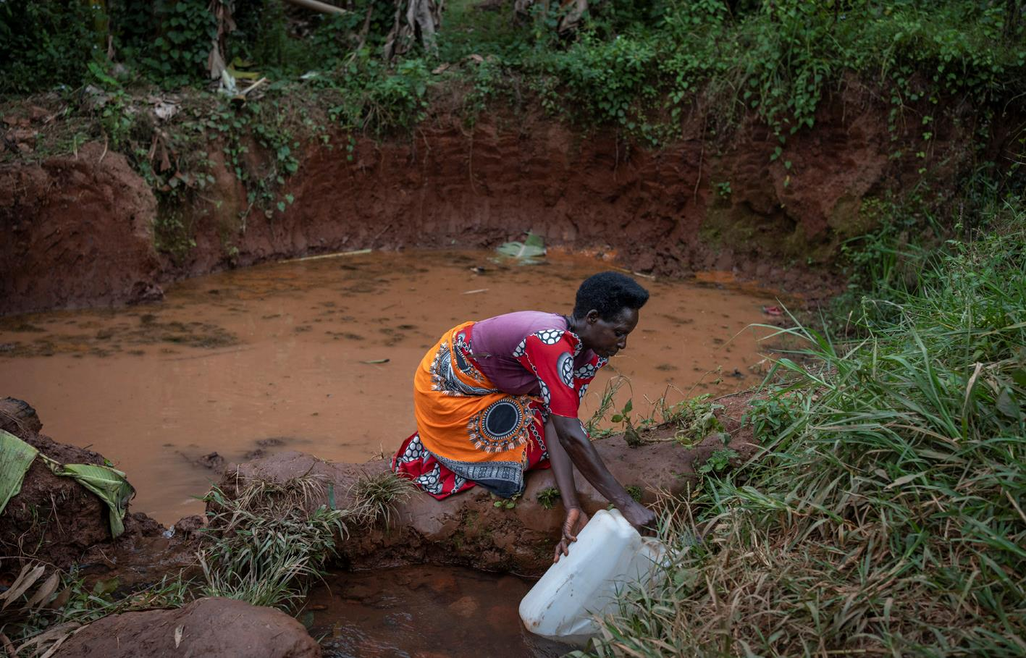
Natürliche Wasserquellen sind hier rar. Oft sind sie zudem verschmutzt, so dass die Gefahr groß ist, sich mit Krankheiten wie Durchfall, Cholera oder Ruhr anzustecken.

Slide 6
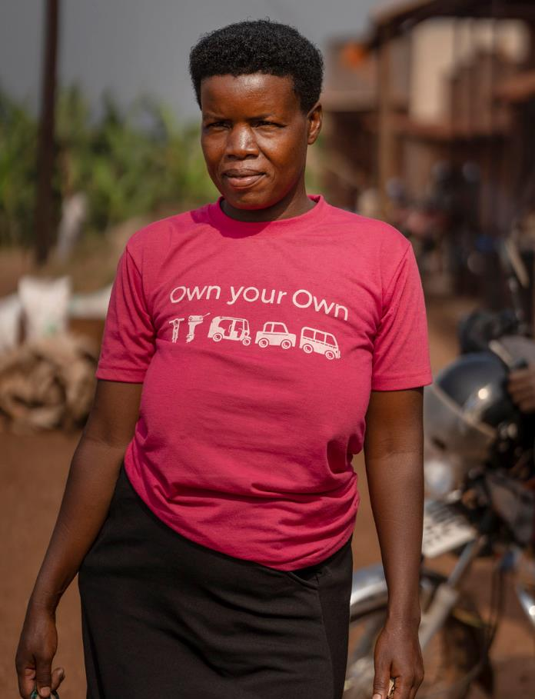
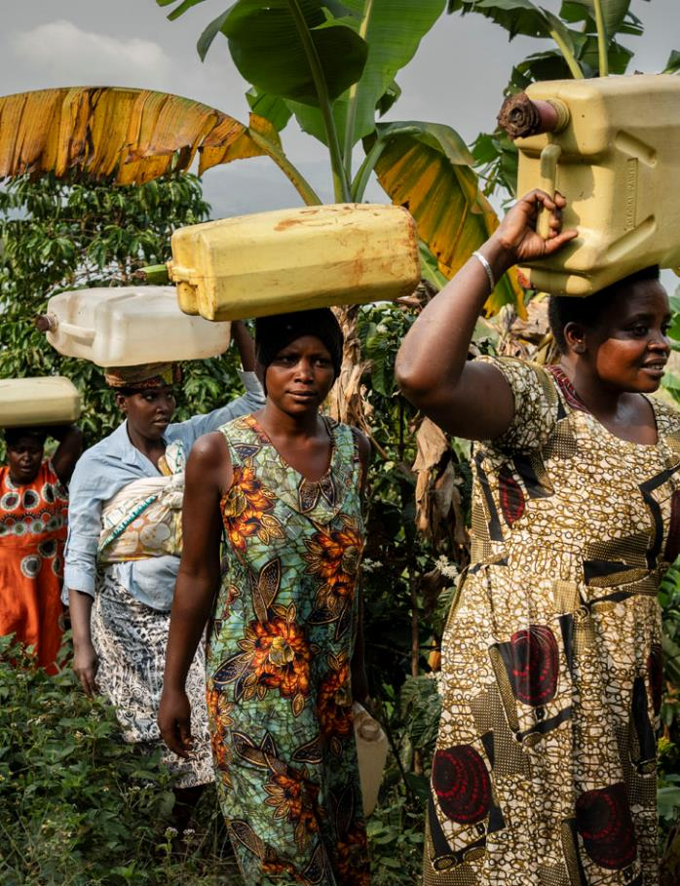
Bis 2020 holte auch Joy Kamusiime aus Kikunda jeden Morgen Wasser an einer Quelle. Hin und zurück brauchte sie etwa drei Stunden – und am Abend noch einmal.

Slide 7
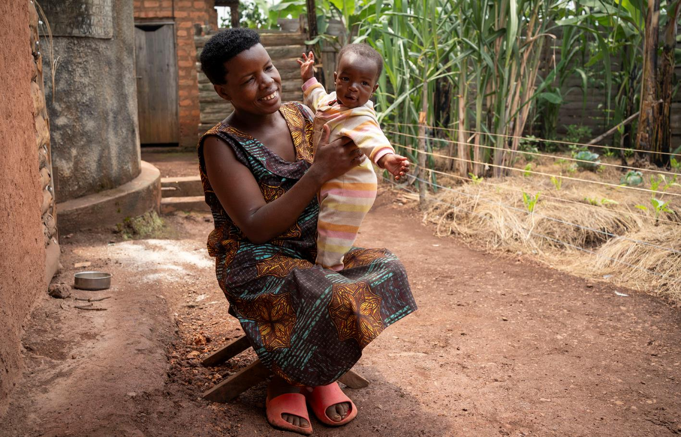
„Ich war oft so kaputt, dass ich viel weniger geschafft habe als heute“, sagt sie. Ihr jüngster Sohn Levison hat diese Zeiten nicht miterlebt.

Slide 8
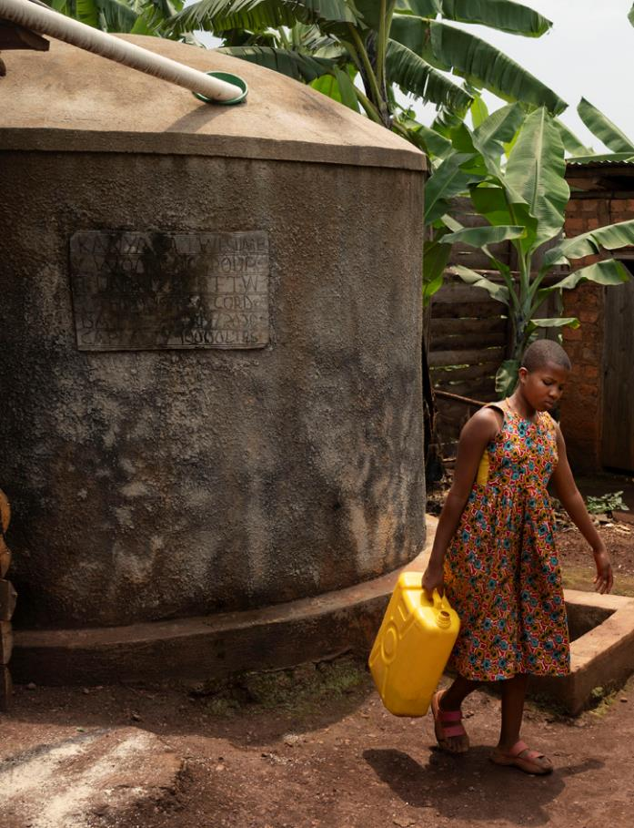
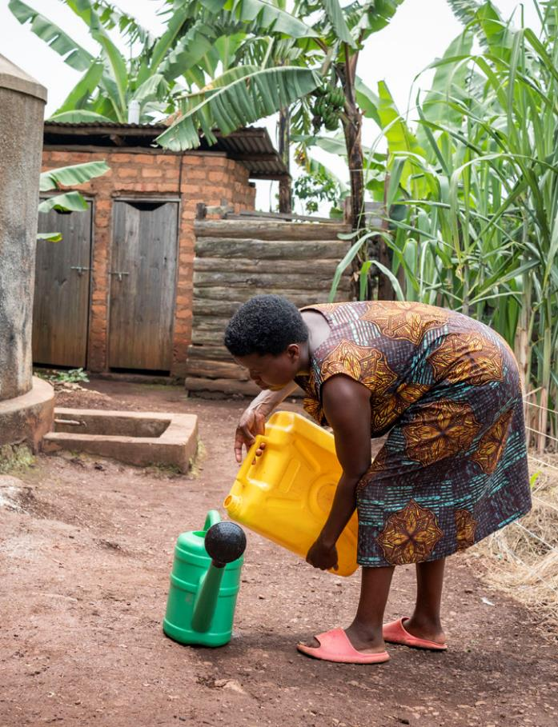
Ein Tank für Regenwasser, der seit 2020 auf ihrem Grundstück steht, hat ihr Leben verändert: „Ich spare mir die langen Wege und damit viel Zeit“, erklärt die Bäuerin.

Slide 9
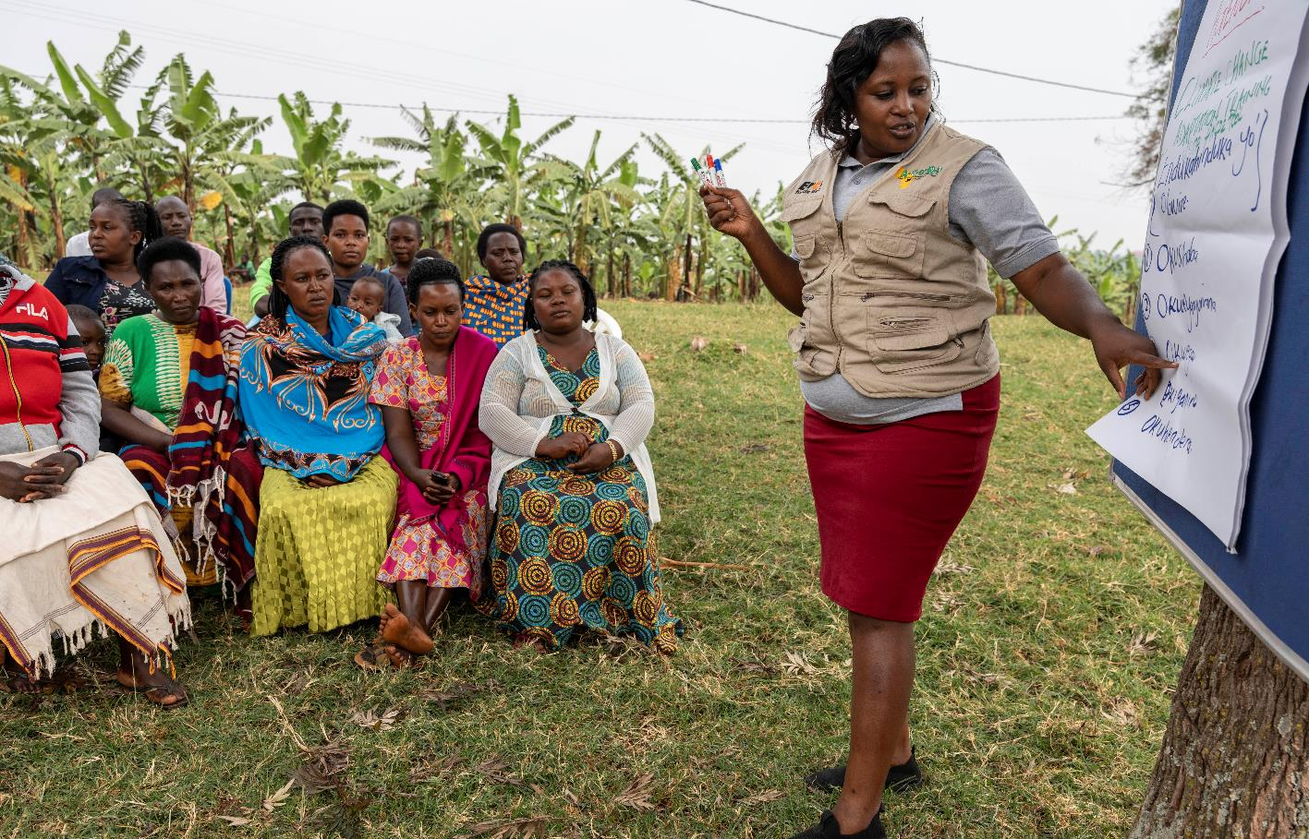
Den Tank verdankt die Familie der Hilfsorganisation ACORD. „Doch die Familien bekommen diese nicht einfach geschenkt“, stellt Mitarbeiterin Olivia Nakaweesa klar.

Slide 10
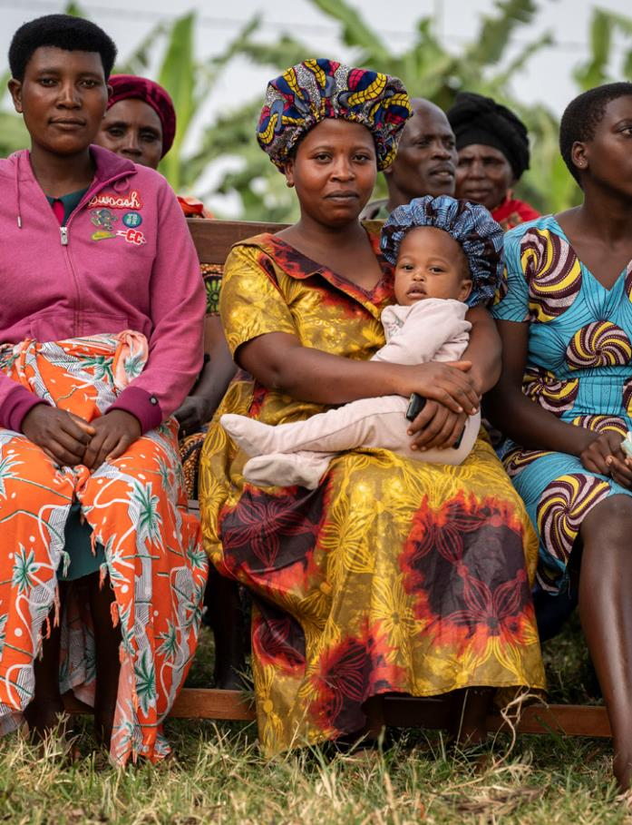
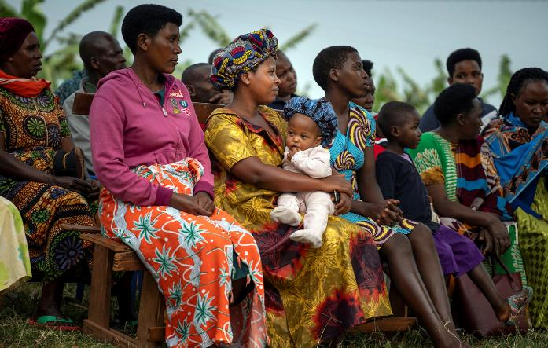
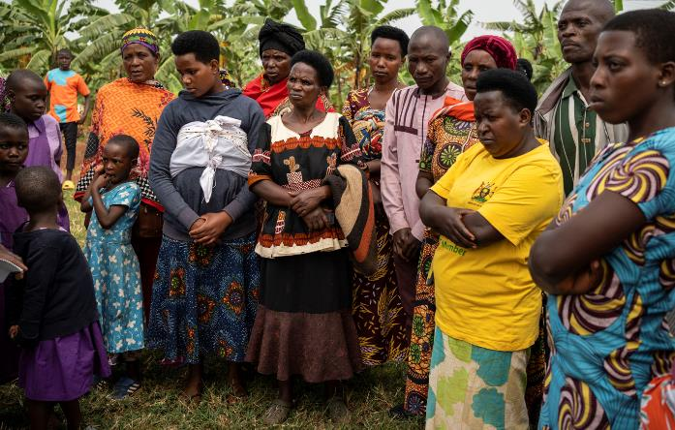
Stattdessen ermutigt sie die Frauen, Gruppen zu bilden, gemeinsam zu sparen und dann jeweils einem Mitglied die Summe für einen Tank zur Verfügung zu stellen.

Slide 11
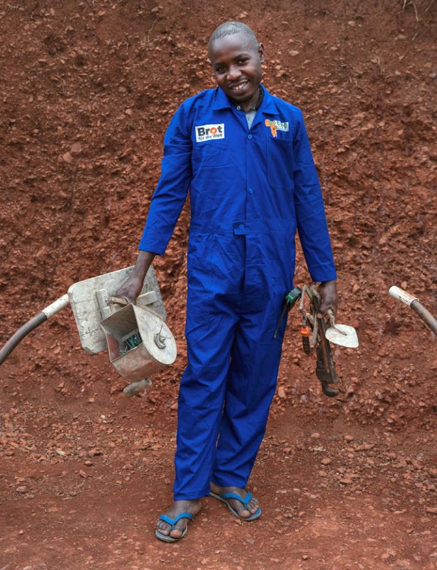
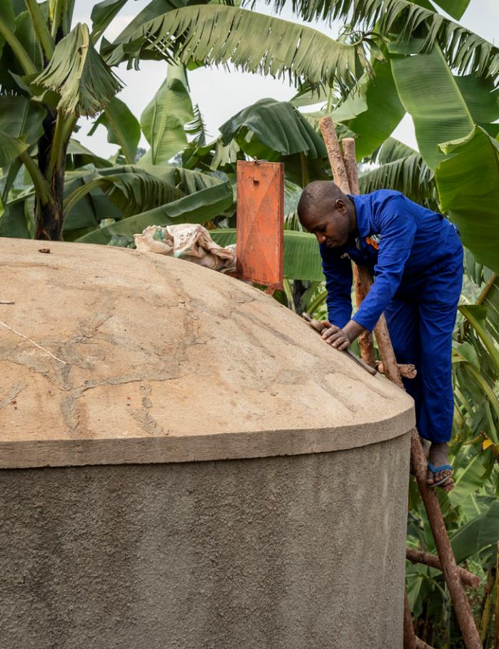
Von dem Ersparten kaufen die Menschen Pfosten, Sand, Zement und Essen für die Arbeiter. ACORD zahlt den Lohn der Maurer und das Material für die Regenrinnen.

Slide 12
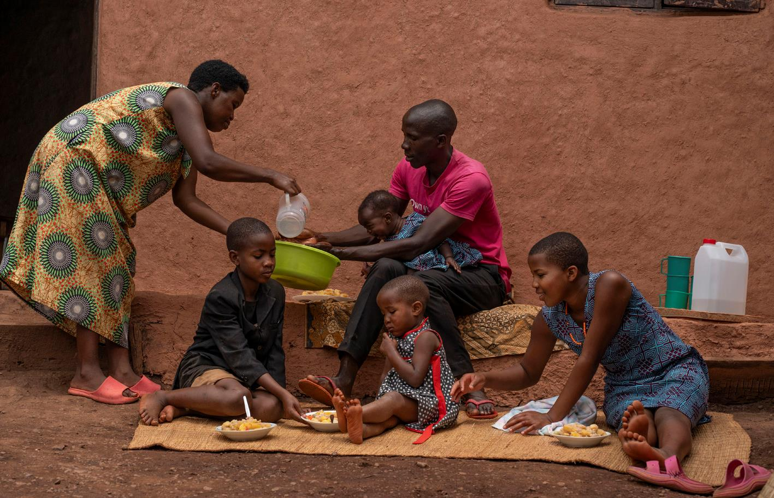
Joy Kamusiime freut sich über das saubere Regenwasser. „Früher waren meine Kinder häufig krank, wir mussten viel Geld für Medikamente ausgeben“, erinnert sie sich.

Slide 13
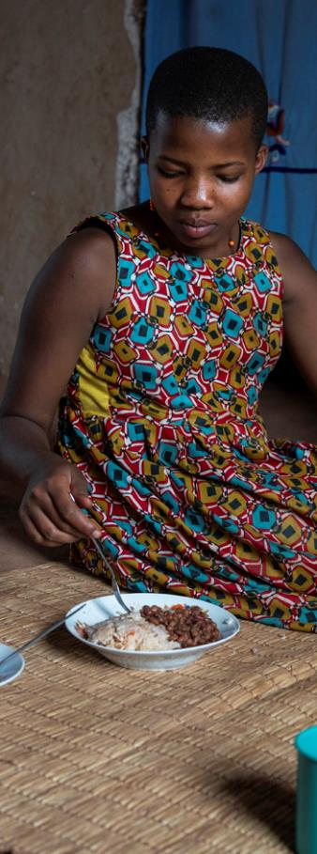
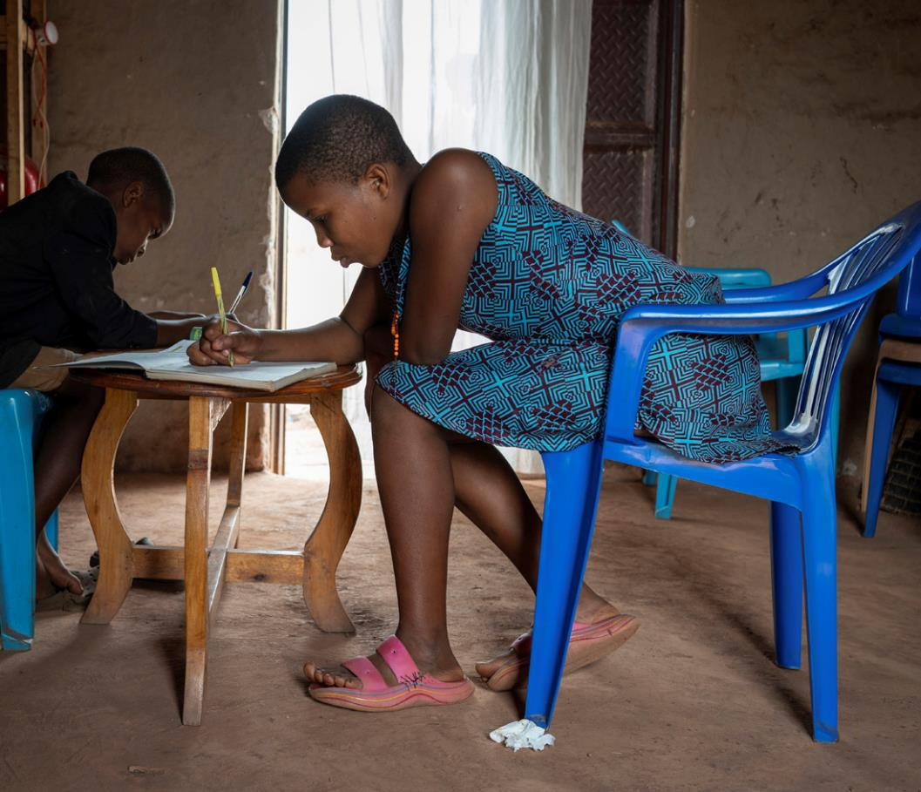
Die 13-jährige Immaculate musste ihre Mutter oft zur Quelle begleiten, kam zu spät in die Schule und war müde. „Jetzt ist sie sogar die Klassenbeste!“, sagt Joy Kamusiime.

Slide 14
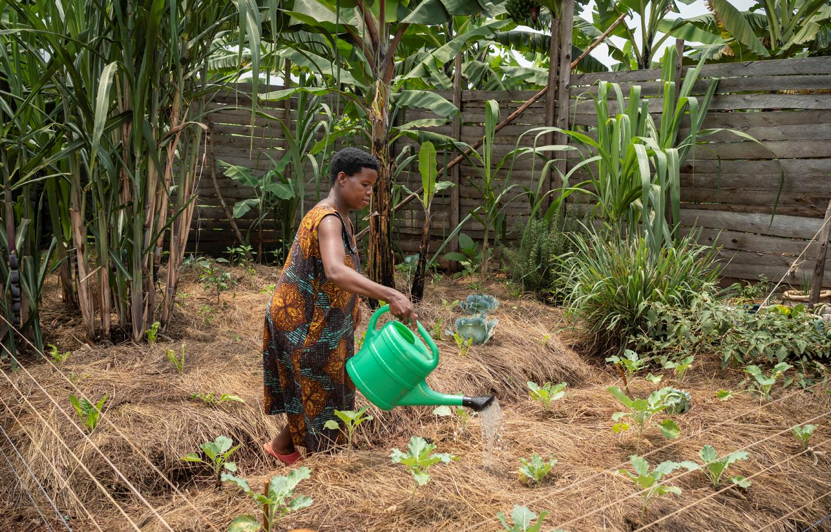
Joy Kamusiime hat auch Tipps von ACORD bekommen, wie sie ihre Garten- und Feld-arbeit an den Klimawandel anpassen kann, um den Ertrag und die Vielfalt zu erhöhen.

Slide 15
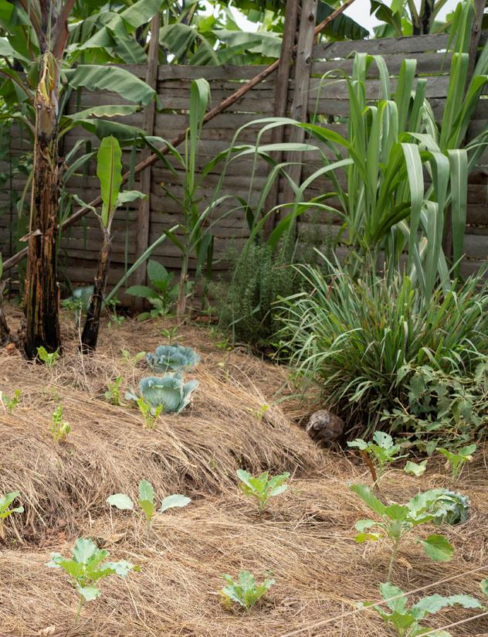
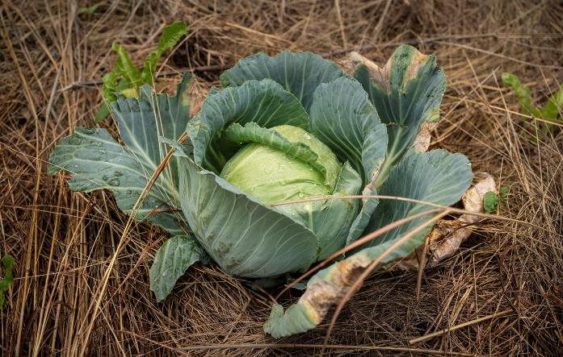
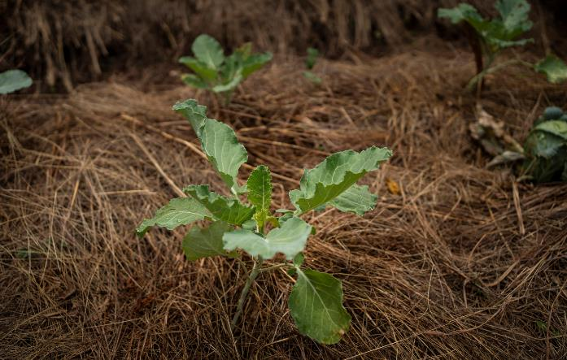
So hat sie ihre Rote Bete, den Kohl, Spinat, Karotten und Zwiebeln zwischen schattenspendende Pflanzen wie Bananen, Mais und Zuckerrohr gepflanzt.

Slide 16
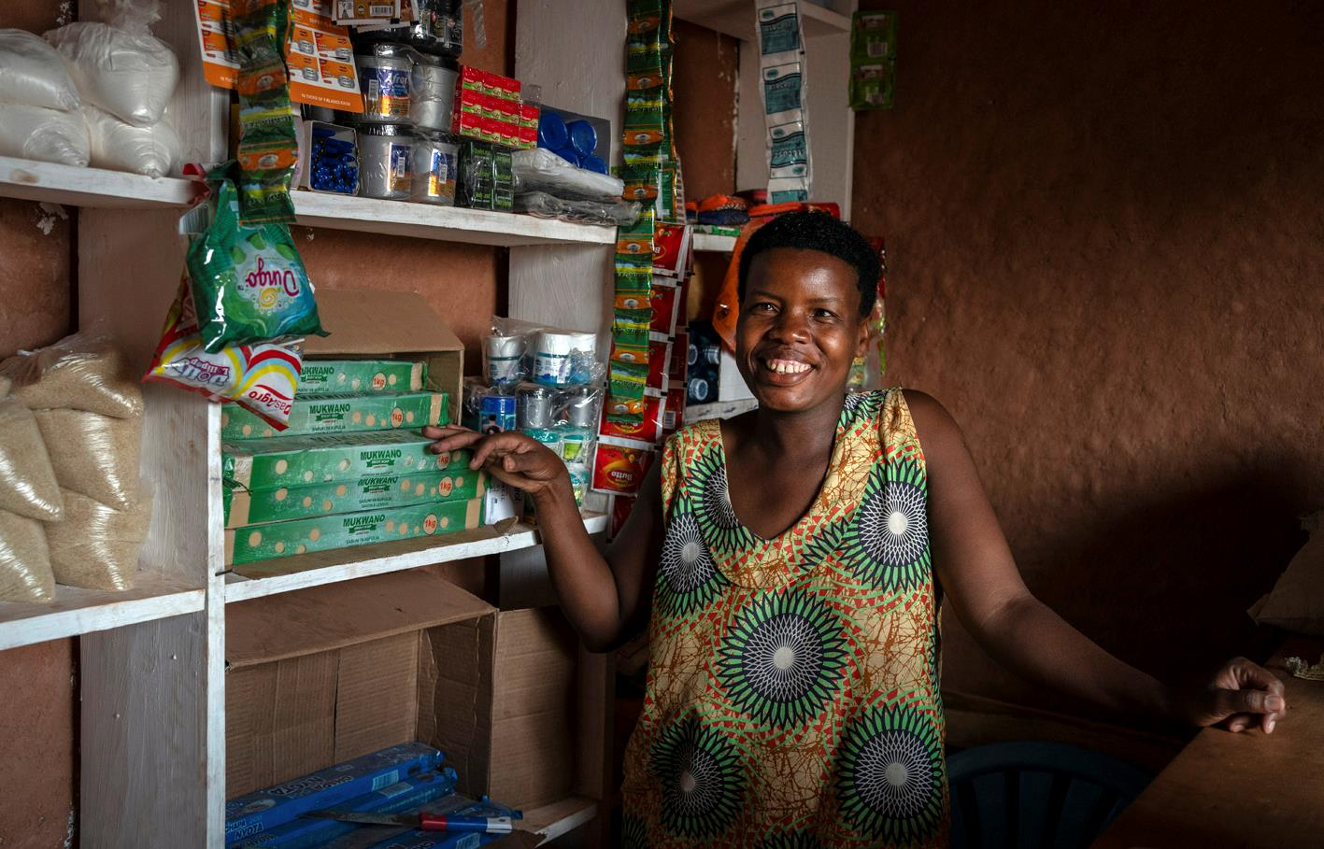
„Früher gab es nur Kochbananen und Bohnen“, berichtet Kamusiime. „Jetzt essen wir immer auch Gemüse.“ In einem kleinen Laden verkauft sie den Überschuss der Ernte.

Slide 17
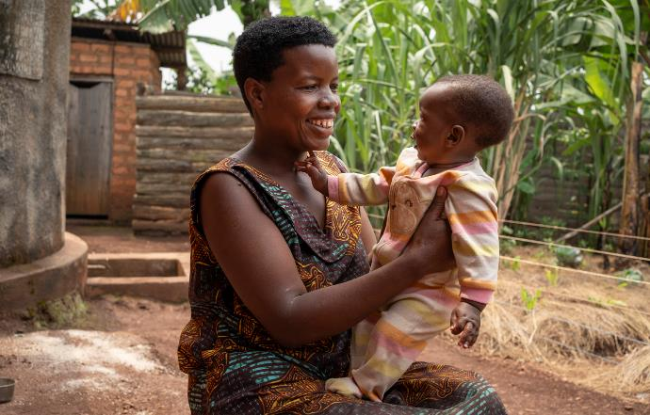
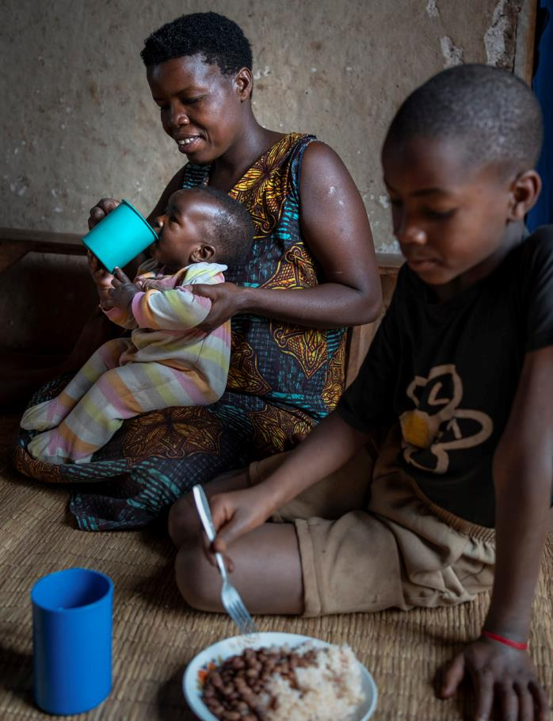
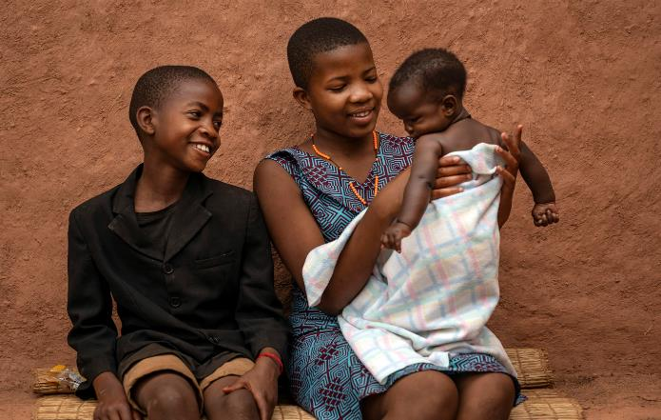
Sie will genug Geld haben, um den Kindern eine gute Bildung zu finanzieren. Sie selbst hat nur die Grundschule besucht. Ihren Kindern möchte sie bessere Chancen eröffnen.

Slide 18
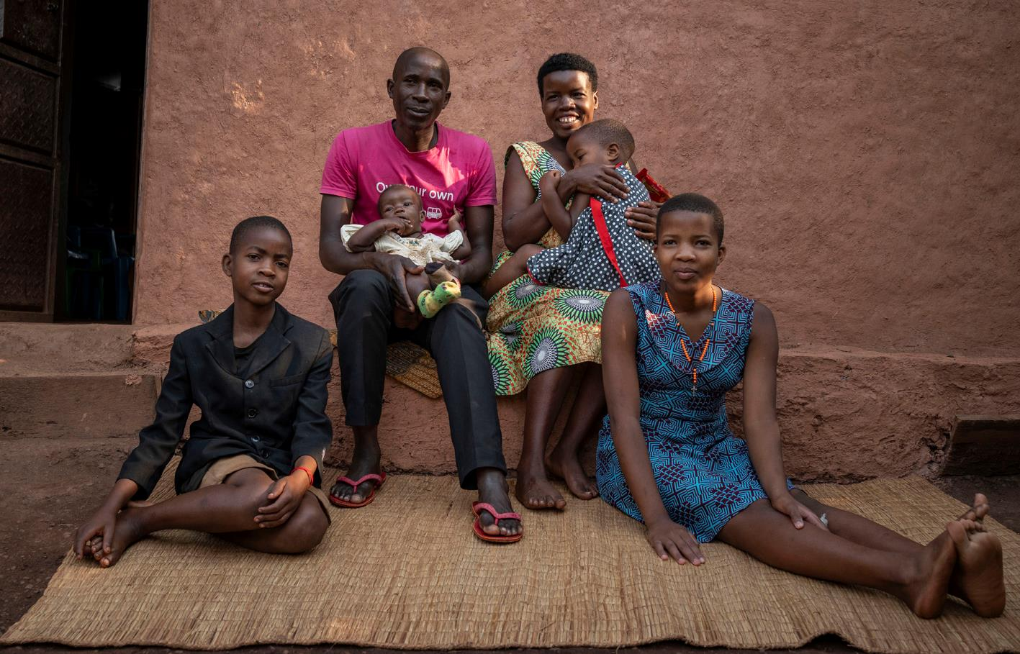
Beide haben auch schon ein klares Ziel vor Augen: „Ich möchte Lehrerin werden“, sagt Immaculate, „Und ich will Arzt werden“, ergänzt ihr Bruder Davis.

Slide 19
Sie sahen eine Präsentation zum Projekt der Partnerorganisation
Agency for Cooperation and Research in Development (ACORD).
Sauberes Wasser vor der Haustür
www.brot-fuer-die-welt.de/projekte/uganda-wasser
Herausgeber
Brot für die Welt
Evangelisches Werk für Diakonie und Entwicklung e.V.
Caroline-Michaelis-Str. 1
10115 Berlin
Telefon 030 65211 4711
kontakt@brot-fuer-die-welt.de
Redaktion Thorsten Lichtblau, Thomas Knödl
Text Bettina Rühl
Fotos Siegfried Modola, Bettina Flitner (Seite 4)
Gestaltung Thomas Knödl
Berlin, Mai 2025
Notes:
19

Slide 20
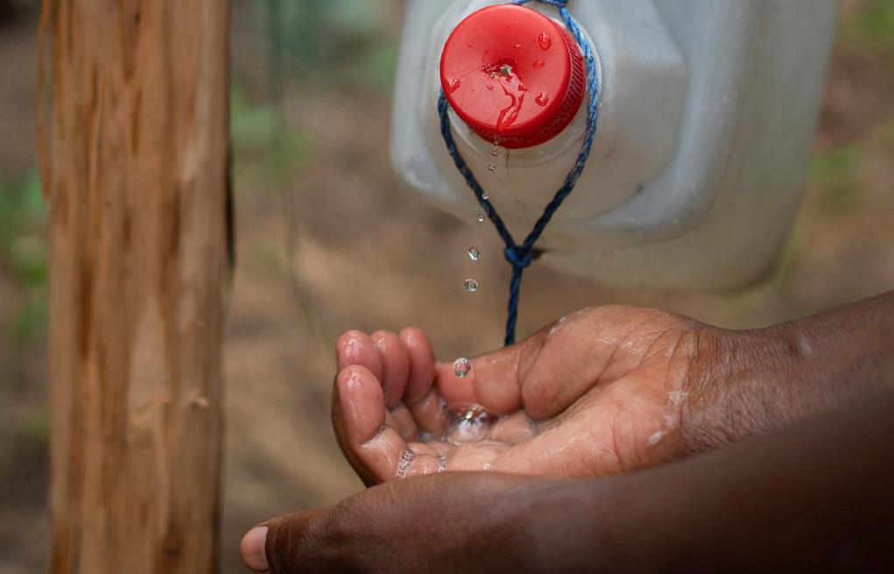
Spendenkonto
Bank für Kirche und Diakonie
IBAN: DE10 1006 1006 0500 5005 00
Notes:
20

